Slide 1


TRƯỜNG THCS LONG BIÊN
BÀI GIẢNG TRỰC TUYẾN MÔN ĐỊA LÍ
GV: TRẦN KIỀU TRANG

Slide 2

HOẠT ĐỘNG KHỞI ĐỘNG

Slide 3
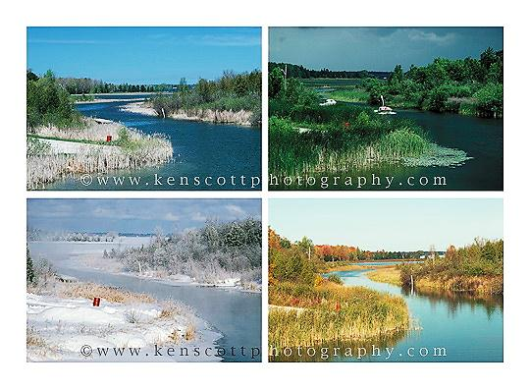

Mô tả phong cảnh 4 mùa trong các bức tranh?
Phong cảnh mùa xuân
Phong cảnh mùa hạ
Phong cảnh mùa đông
Phong cảnh mùa thu

Slide 4
HOẠT ĐỘNG HÌNH THÀNH KIẾN THỨC

Slide 5
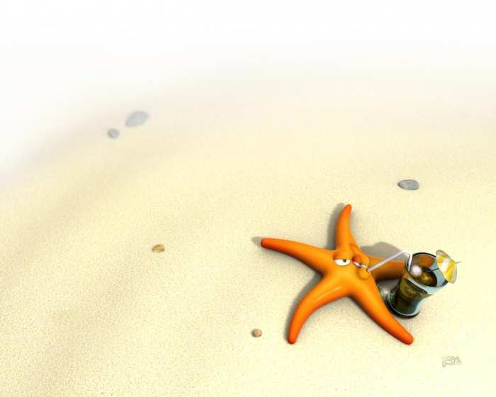
TIẾT 11+12-BÀI 8:
CHUYỂN ĐỘNG CỦA TRÁI ĐẤT
QUAY QUANH MẶT TRỜI VÀ HỆ QUẢ

Slide 6


1. Chuyển động của Trái Đất quanh Mặt Trời
21 - 3 (Xuân phân)
(22 - 6 Hạ chí)
22 - 12 (Đông chí)
23 - 9
(Thu phân)
Hình: Chuyển động của Trái Đất quanh Mặt Trời

Slide 7
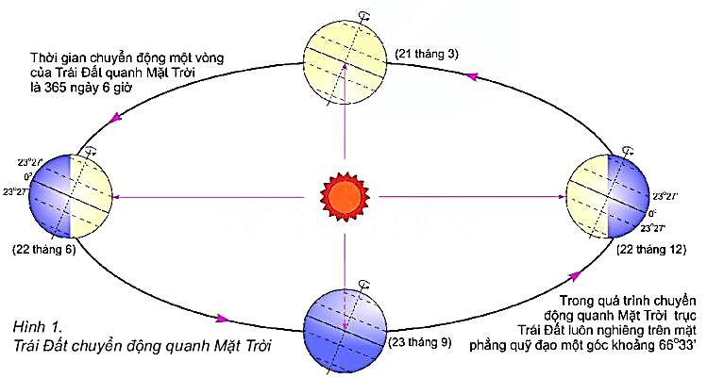
PHIẾU HỌC TẬP SỐ 1
Thảo luận theo cặp. Thời gian: 5 phút
Dựa vào hình 1, hãy điền tiếp vào nội dung sau về đặc điểm chuyển động của Trái Đất quanh Mặt Trời:
+ Hình dạng quỹ đạo :…………………………………………………...................
+ Hướng chuyển động:……………………………………………………………..
+ Thời gian quay hết 1 vòng :……………………………………………...............
+ Góc nghiêng và hướng của trục: ..……………………………………………….

Slide 8
THÔNG TIN PHẢN HỒI PHIẾU HỌC TẬP SỐ 1
Thảo luận theo cặp. Thời gian: 5 phút
Dựa vào hình 1, hãy điền tiếp vào nội dung sau về đặc điểm chuyển động của Trái Đất quanh Mặt Trời:
+ Hình dạng quỹ đạo :…………………………………………………...................
+ Hướng chuyển động:……………………………………………………………..
+ Thời gian quay hết 1 vòng :……………………………………………...............
+ Góc nghiêng và hướng của trục: ..……………………………………………….
Hình elip gần tròn
Tây sang Đông (ngược chiều kim đồng hồ)
365 ngày 6 giờ (≈ 1 năm)
Trục nghiêng 66º33’ trên mặt phẳng quỹ đạo và không đổi hướng.

Slide 9

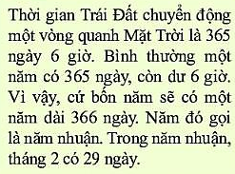
1. Chuyển động của Trái Đất quanh Mặt Trời
+ Hình dạng quỹ đạo :…………………………………………………...................
+ Hướng chuyển động:……………………………………………………………..
+ Thời gian quay hết 1 vòng :……………………………………………...............
+ Góc nghiêng và hướng của trục: ..……………………………………………….
Hình elip gần tròn
Tây sang Đông (ngược chiều kim đồng hồ)
365 ngày 6 giờ (≈ 1 năm)
Trục nghiêng 66º33’ trên mặt phẳng quỹ đạo và không đổi hướng.
Em có biết ?

Slide 10
2. Mùa trên Trái Đất
Mùa là khoảng thời gian trong năm có đặc điểm riêng về thời tiết, khí hậu.
Mùa xuân
Mùa hạ
Mùa đông
Mùa thu

Slide 11
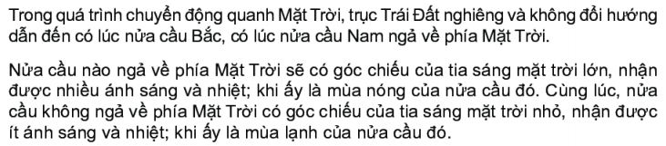
2. Mùa trên Trái Đất

Slide 12
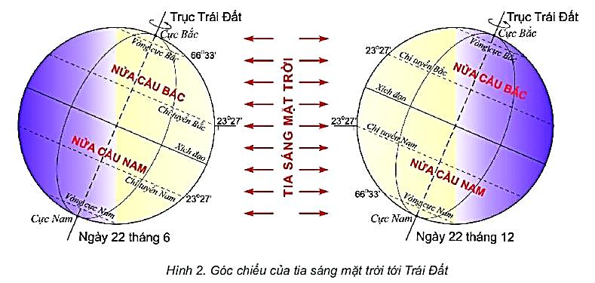
2. Mùa trên Trái Đất

Slide 13
Thảo luận nhóm (5 phút)
Dựa vào hình 1, 2 và thông tin trong mục 2, cho biết:
- Vào ngày 22/6, nửa cầu Bắc đang là mùa gì, nửa cầu Nam đang là mùa gì? Tại sao?
- Vào ngày 22/12, nửa cầu Bắc đang là mùa gì, nửa cầu Nam đang là mùa gì? Tại sao?
→ Nêu sự khác nhau về thời gian diễn ra các mùa của hai nửa cầu.

Slide 14
Thông tin phản hồi hoạt động nhóm
NGÀY 22/6 (HẠ CHÍ)
- Nửa cầu Bắc: mùa nóng
Vì nửa cầu Bắc ngả về Mặt Trời
góc chiếu của tia sáng MT lớn
nhận được nhiều ánh sáng và nhiệt
- Nửa cầu Nam: mùa lạnh
Vì nửa cầu Nam không ngả về Mặt Trời
→góc chiếu của tia sáng MT nhỏ
→ nhận được ít ánh sáng và nhiệt

Slide 15
Thông tin phản hồi hoạt động nhóm
NGÀY 22/12 (ĐÔNG CHÍ)
- Nửa cầu Bắc: mùa lạnh
Vì nửa cầu Bắc không ngả về Mặt Trời
góc chiếu của tia sáng MT nhỏ
nhận được ít ánh sáng và nhiệt
- Nửa cầu Nam: mùa lạnh
Vì nửa cầu Nam ngả về Mặt Trời
→góc chiếu của tia sáng MT lớn
→ nhận được nhiều ánh sáng và nhiệt
→ Mùa 2 nửa cầu Bắc và Nam trái ngược nhau.

Slide 16
Điền vào bảng sau về thời gian các mùa ở 2 nửa cầu
Thời gian | Nửa cầu Bắc |  | Nửa cầu Nam
 | Mùa | Mùa | Mùa | Mùa
21/3 → 22/6
22/6 → 23/9
23/9 → 22/12
22/12 → 21/3 năm sau
Xuân
Thu
Nóng
Lạnh
Hạ
Đông
Thu
Xuân
Lạnh
Nóng
Đông
Hạ

Slide 17
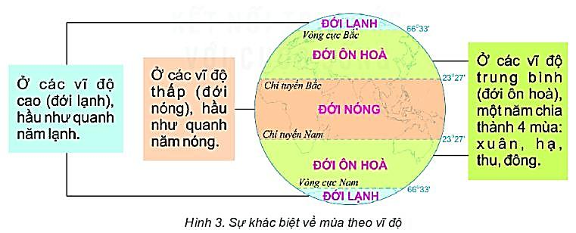
* Dựa vào hình 3, nêu sự khác nhau về hiện tượng mùa theo vĩ độ:
- Ở các vĩ độ thấp (đới nóng): ………………………………………………
- Ở các vĩ độ cao (đới lạnh): ………………………………………………..
- Ở các vĩ độ trung bình (đới ôn hoà): …………………………………......
Hầu như nóng quanh năm
Hầu như lạnh quanh năm
Một năm chia thành 4 mùa (xuân, hạ, thu, đông)
→ Mùa ở các vĩ độ cũng khác nhau.

Slide 18
2. Mùa trên Trái Đất
- Mùa 2 nửa cầu Bắc và Nam trái ngược nhau.
Thời gian | Nửa cầu Bắc |  | Nửa cầu Nam
 | Mùa | Mùa | Mùa | Mùa
21/3 → 22/6
22/6 → 23/9
23/9 → 22/12
22/12 → 21/3 năm sau
Xuân
Thu
Nóng
Lạnh
Hạ
Đông
Thu
Xuân
Lạnh
Nóng
Đông
Hạ
- Mùa ở các vĩ độ cũng khác nhau.

Slide 19
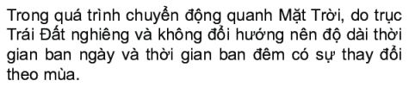
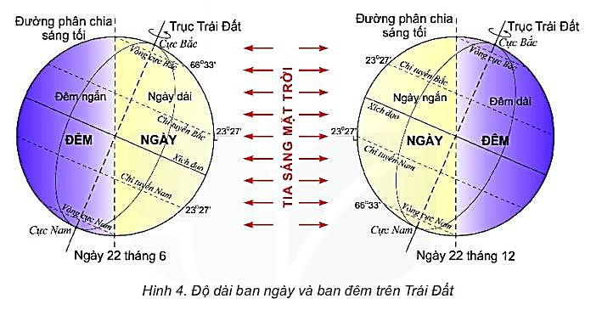
3. Hiện tượng ngày - đêm dài ngắn theo mùa
Nhận xét đường phân chia sáng tối và trục Trái Đất
ở các ngày 22/6 và 22/12 ?

Slide 20
3. Hiện tượng ngày - đêm dài ngắn theo mùa
Điền bảng sau:
Thời gian Địa điểm | Ngày 22/6 |  | Ngày 22/12
 | Mùa | So sánh độ dài ngày - đêm | Mùa | So sánh độ dài ngày - đêm
Nửa cầu Bắc
Nửa cầu Nam
Nóng
Ngày > đêm
Lạnh
Ngày < đêm
Lạnh
Ngày < đêm
Nóng
Ngày > đêm

Slide 21
3. Hiện tượng ngày - đêm dài ngắn theo mùa
- Nửa cầu mùa nóng: Ngày dài hơn đêm.
- Nửa cầu mùa lạnh: Đêm dài hơn ngày.
- Xích đạo: Ngày = đêm
Thời gian Địa điểm | Ngày 22/6 |  | Ngày 22/12
 | Mùa | So sánh độ dài ngày - đêm | Mùa | So sánh độ dài ngày - đêm
Nửa cầu Bắc
Nửa cầu Nam
Nóng
Ngày > đêm
Lạnh
Ngày < đêm
Lạnh
Ngày < đêm
Nóng
Ngày > đêm

Slide 22
HOẠT ĐỘNG LUYỆN TẬP

Slide 23
Trình bày hiện tượng ngày-đêm dài ngắn theo mùa trên Trái Đất
- Trong khi quay quanh Mặt Trời, Trái Đất có lúc chúc nửa cầu bắc, có lúc ngả nửa cầu Nam về phía mặt trời:
+ Vào ngày hạ chí (22-6): nửa cầu Bắc chúc về phía Mặt Trời nên nhận được nhiều ánh sáng và nhiệt, còn nửa cầu Nam ngược lại.
+ Vào ngày đông chí (22-12): nửa cầu Nam chúc về phía Mặt Trời nên nhận được nhiều ánh sáng và nhiệt, còn nửa cầu Bắc ngược lại.
- Do đường phân chia sáng tối không trùng với trục Trái Đất nên các địa điểm ở nửa cầu Bắc và nửa cầu Nam có hiện tượng ngày đêm dài ngắn khác nhau theo vĩ độ.
- Hiện tượng ngày đêm dài ngắn ở những địa điểm có vĩ độ khác nhau, càng xa Xích đạo về phía 2 cực càng biểu hiện rõ.
- Trong hai ngày xuân phân (21-3) và thu phân (23-9), lúc 12 giờ trưa, ánh sáng Mặt Trời chiếu thẳng góc vào mặt đất ở Xích đạo. Hai nửa cầu được chiếu sáng như nhau.

Slide 24
HOẠT ĐỘNG VẬN DỤNG

Slide 25
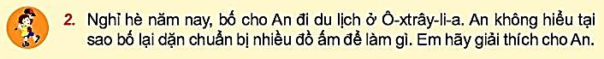
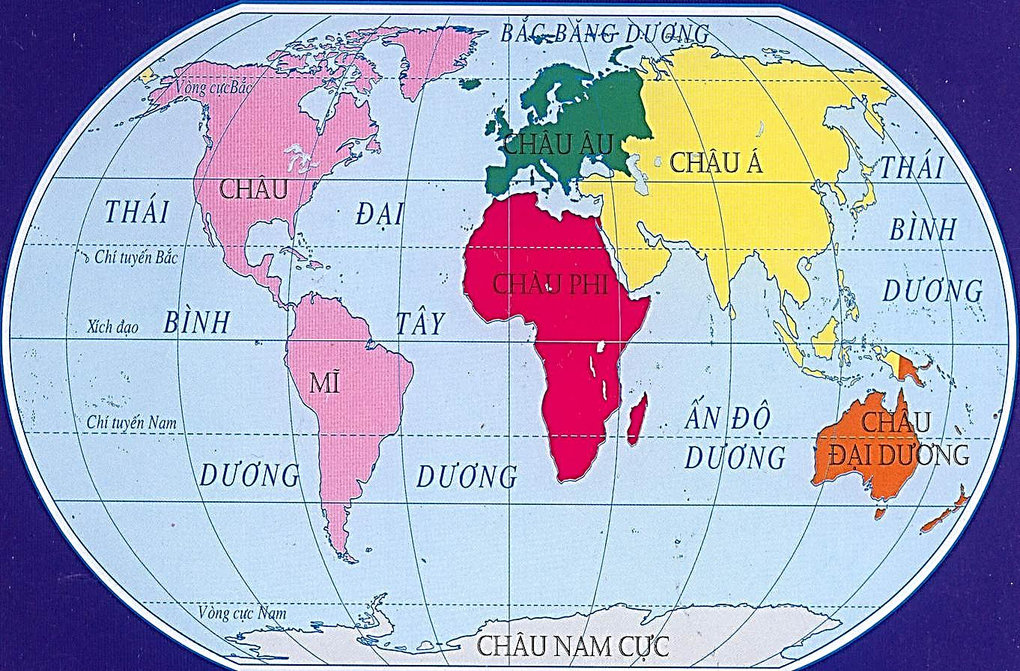
Việt Nam
Xích đạo
Ô-xtrây-li-a

Slide 26

NỘI DUNG CHÍNH
BÀI 8: CHUYỂN ĐỘNG CỦA TRÁI ĐẤT QUAY QUANH MẶT TRỜI VÀ HỆ QUẢ
1. Chuyển động của Trái Đất quanh Mặt Trời
+ Hình dạng quỹ đạo :………………………………………...................
+ Hướng chuyển động:…………………………………………………..
+ Thời gian quay hết 1 vòng :……………………………………...............
+ Góc nghiêng và hướng của trục: ………………………………………….
Hình elip gần tròn
Tây sang Đông (ngược chiều kim đồng hồ)
365 ngày 6 giờ (≈ 1 năm)
Trục nghiêng 66º33’ trên mặt phẳng quỹ đạo và không đổi hướng.
2. Mùa trên Trái Đất
- Mùa 2 nửa cầu Bắc và Nam trái ngược nhau.
Thời gian | Nửa cầu Bắc |  | Nửa cầu Nam
 | Mùa | Mùa | Mùa | Mùa
21/3 → 22/6
22/6 → 23/9
23/9 → 22/12
22/12 → 21/3 năm sau
Xuân
Thu
Nóng
Hạ
Lạnh
Đông
Thu
Xuân
Lạnh
Nóng
Hạ
Đông
- Mùa ở các vĩ độ cũng khác nhau.
3. Hiện tượng ngày - đêm dài ngắn theo mùa
- Nửa cầu mùa nóng: Ngày dài hơn đêm.
- Nửa cầu mùa lạnh: Đêm dài hơn ngày.
- Xích đạo: Ngày = đêm

Slide 27

Dặn dò
- Hướng dẫn học bài cũ:
+ Ôn lại bài theo SGK và vở ghi
+ Làm bài tập trong SGK,chụp bài gửi lên enetviet cho Gv chấm
- Hướng dẫn chuẩn bị bài mới:
+ Xác định phương hướng ngoài thực tế là một kĩ năng cần thiết để chúng ta có thể vượt qua hiểm nguy. Vậy em cần làm gì để xác định phương hướng ngoài thực tế?
+ Từ nhà em đi đến trường theo hướng nào?

Slide 28

XIN CHÀO VÀ HẸN GẶP LẠI CÁC EM

